Slide 1
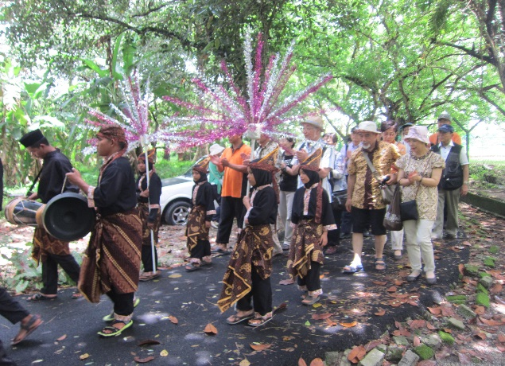
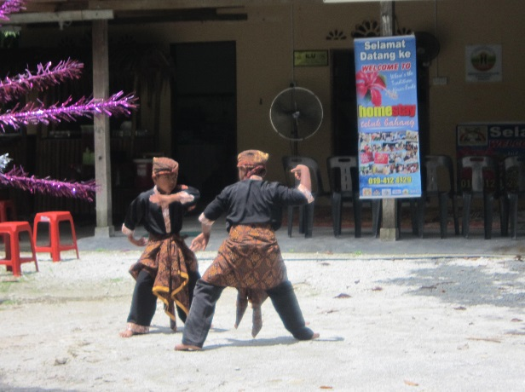
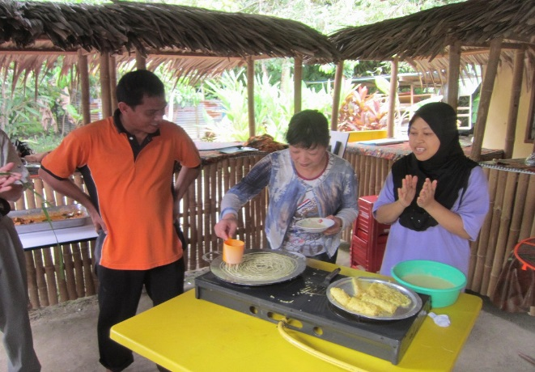
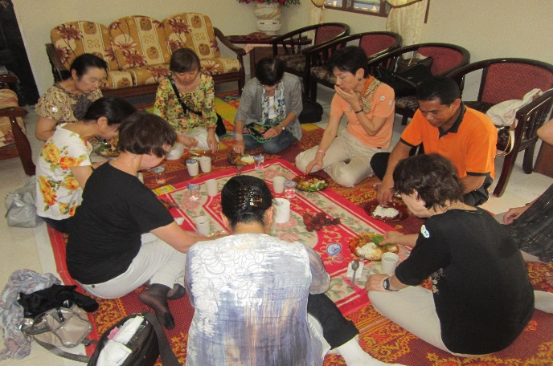
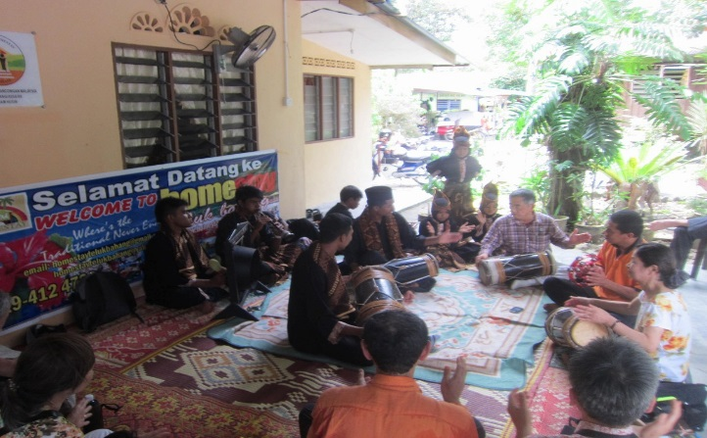
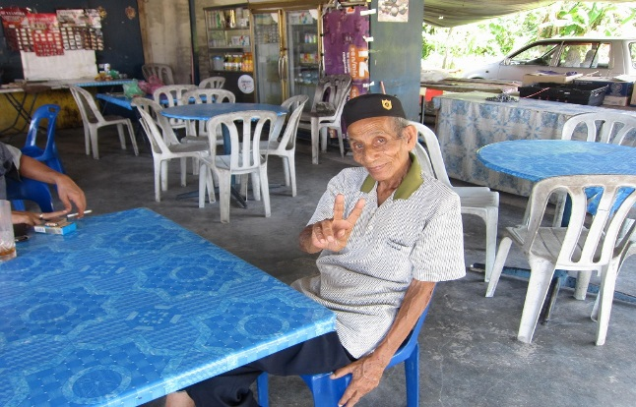
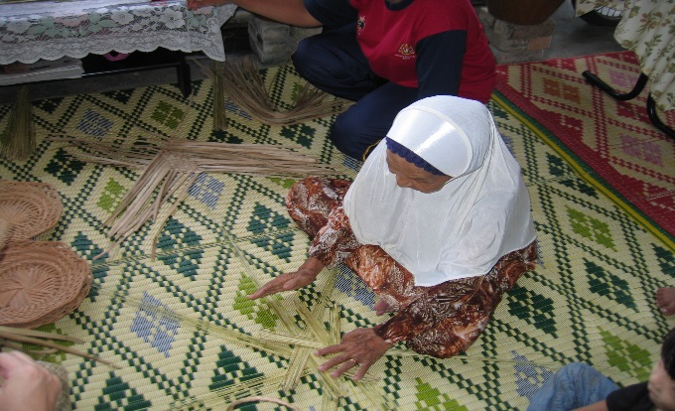
マレー村訪問 ペナン島テロバハン村（市内から45分）
ウエルカムセレモニー
民族楽器や舞踊での交流
クッキングクラス
日本軍占領時代体験者の講話

Slide 2
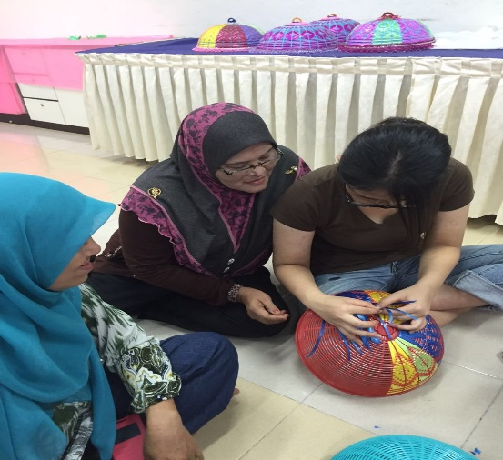
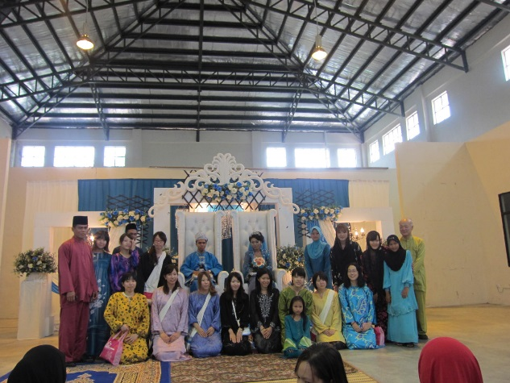
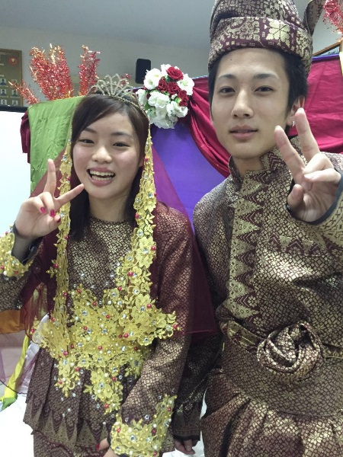
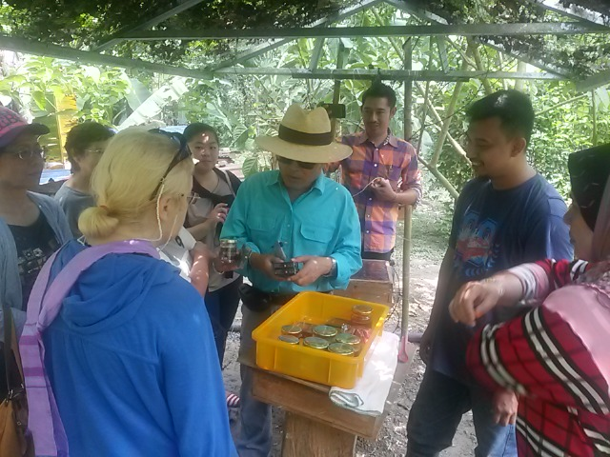
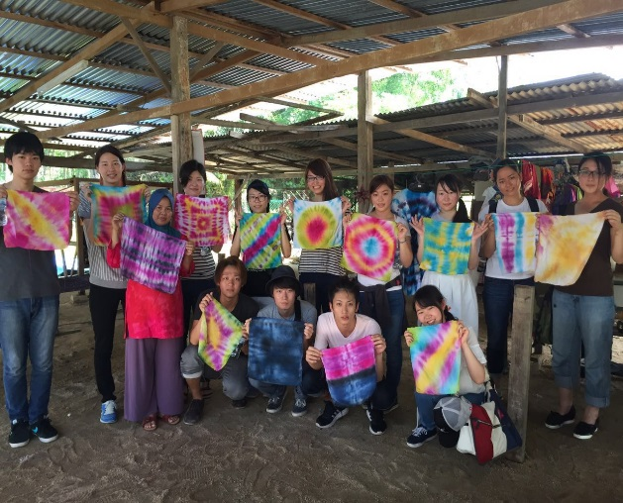
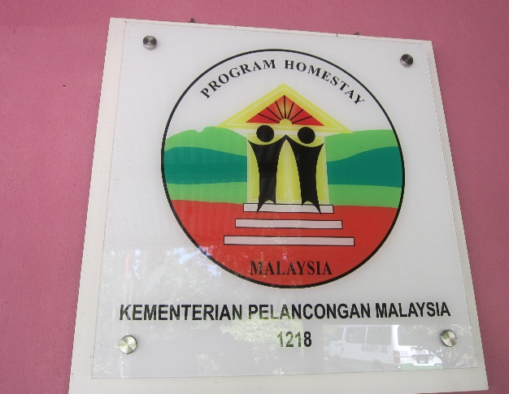
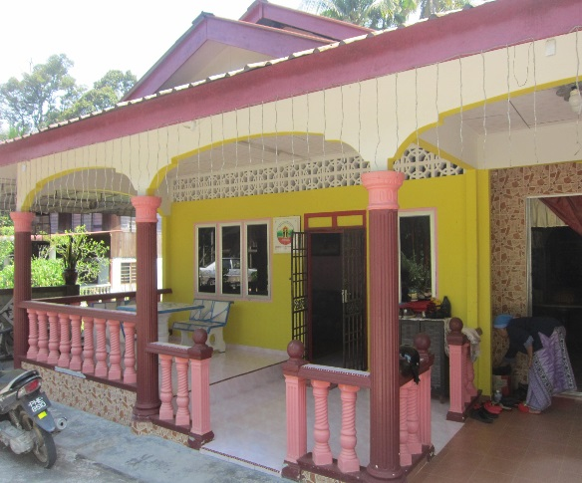
マレー村訪問 マレー半島レラウ村（市内から45分）
伝統かご編み体験
バティック体験
マレーの結婚式体験
ホームステイ
ハチミツ採取
レラウ村はマレーシアホームステイNo.1に選ばれた村。これまでも 日本からの学生受け入れ多数。
最大30家庭ご用意できます。

